Slide 1
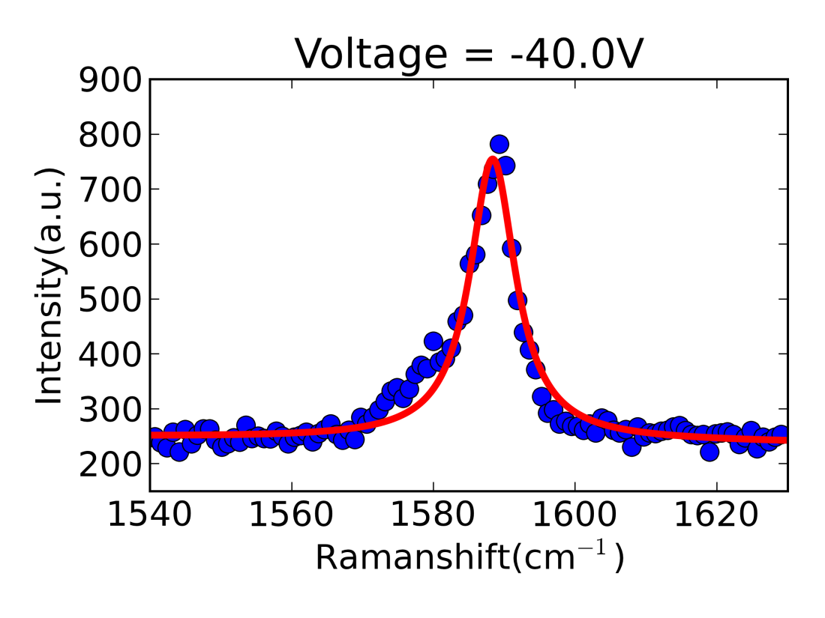
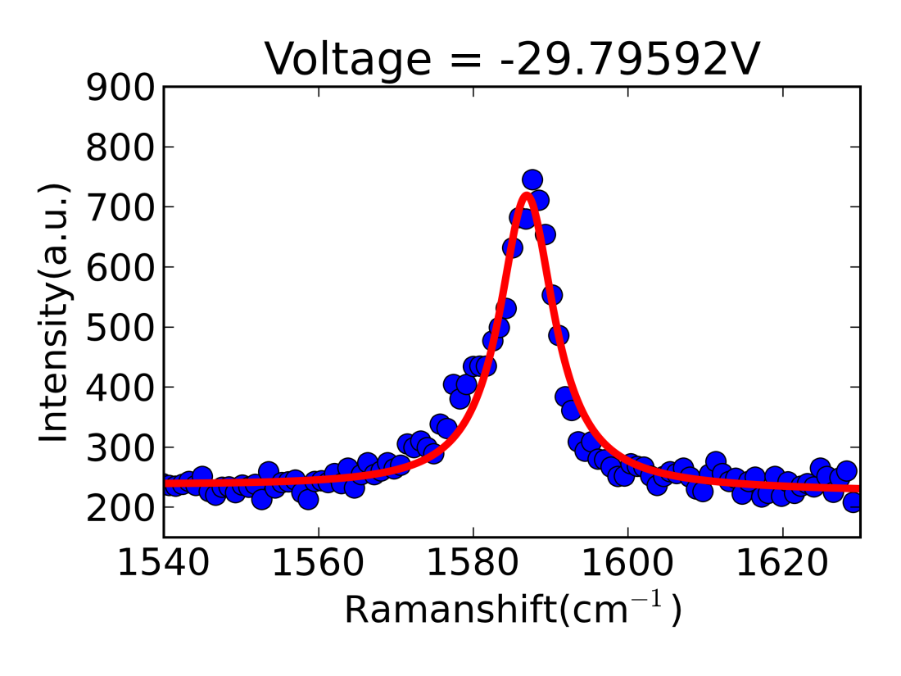
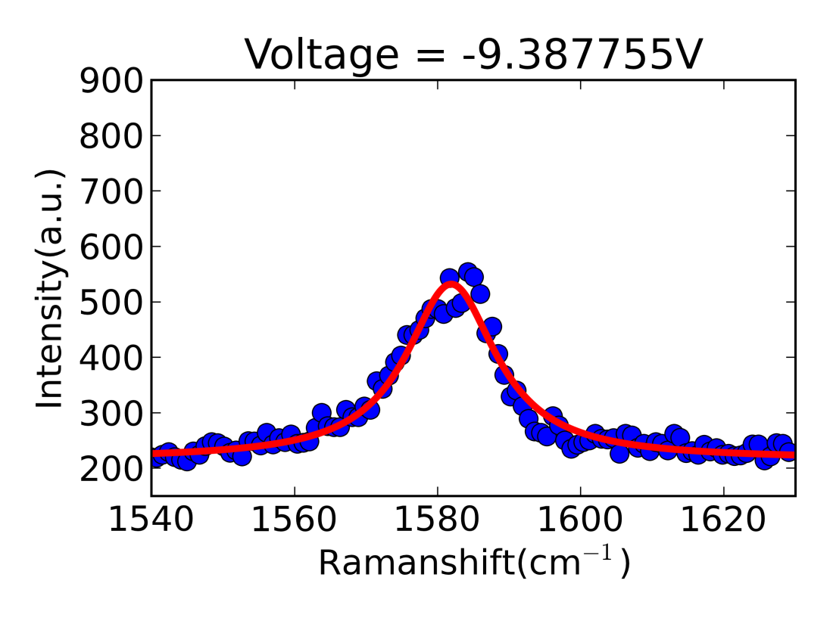
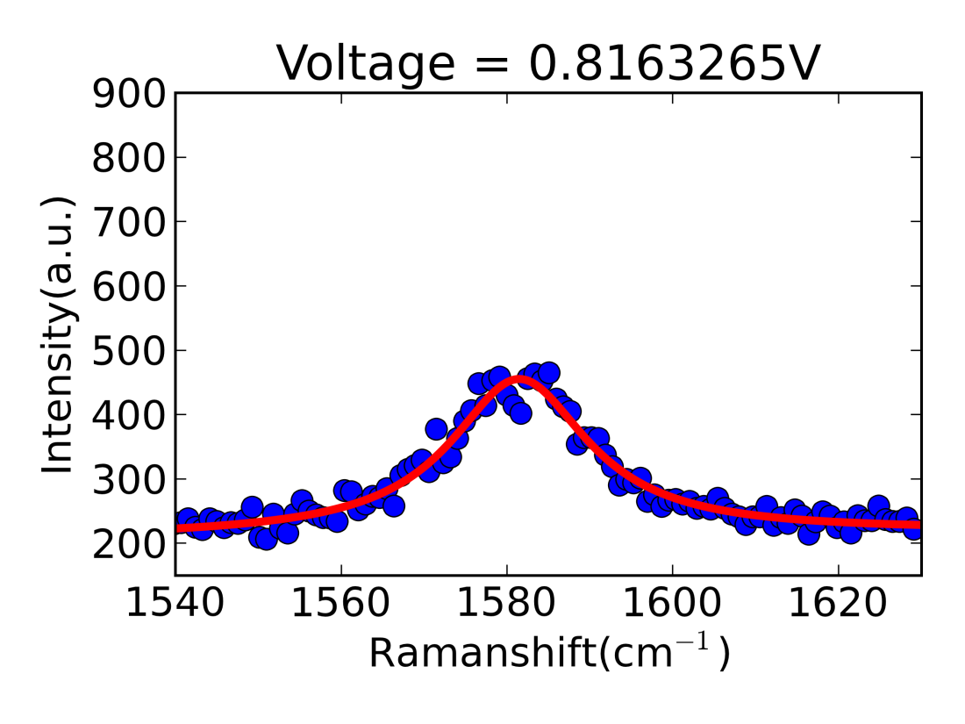
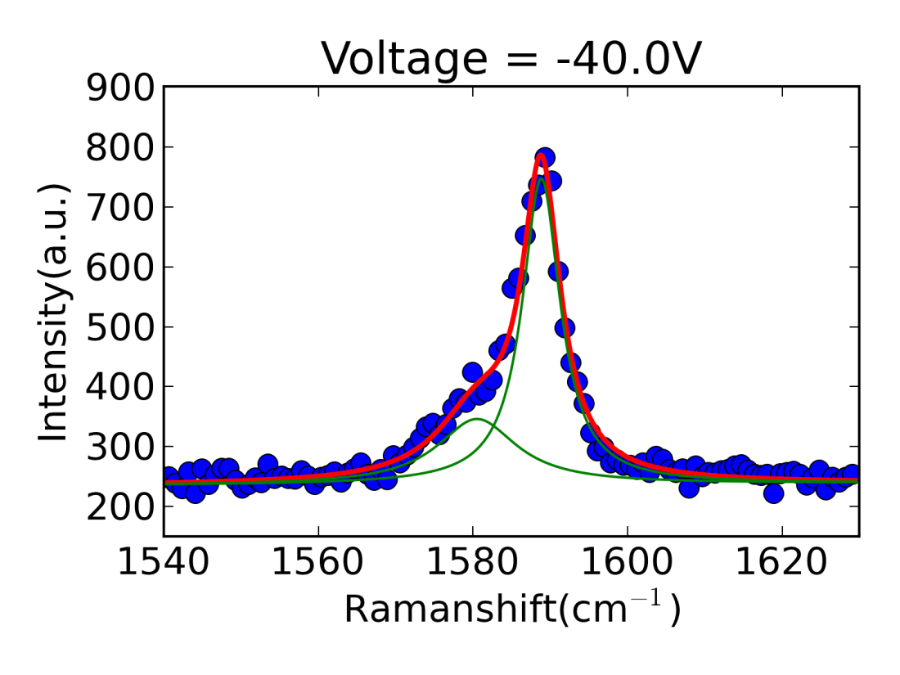
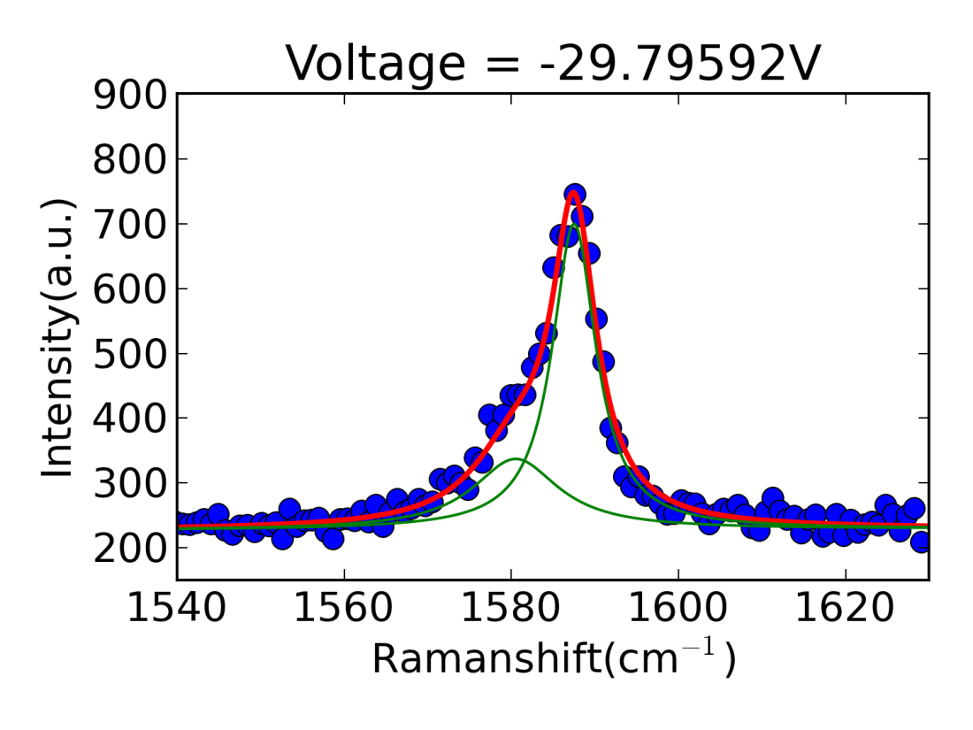
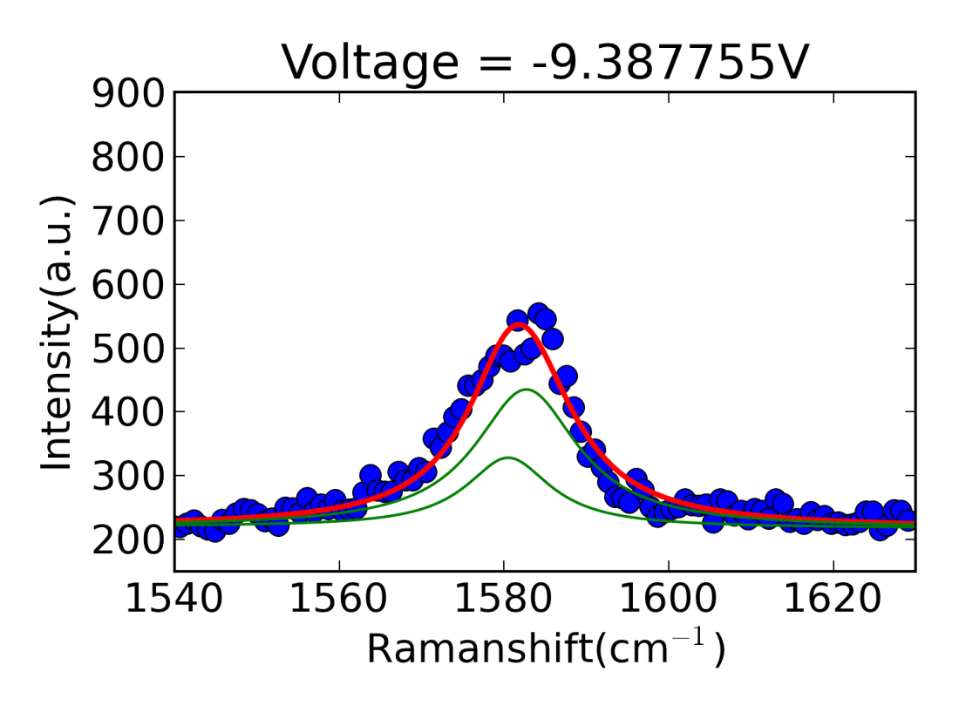
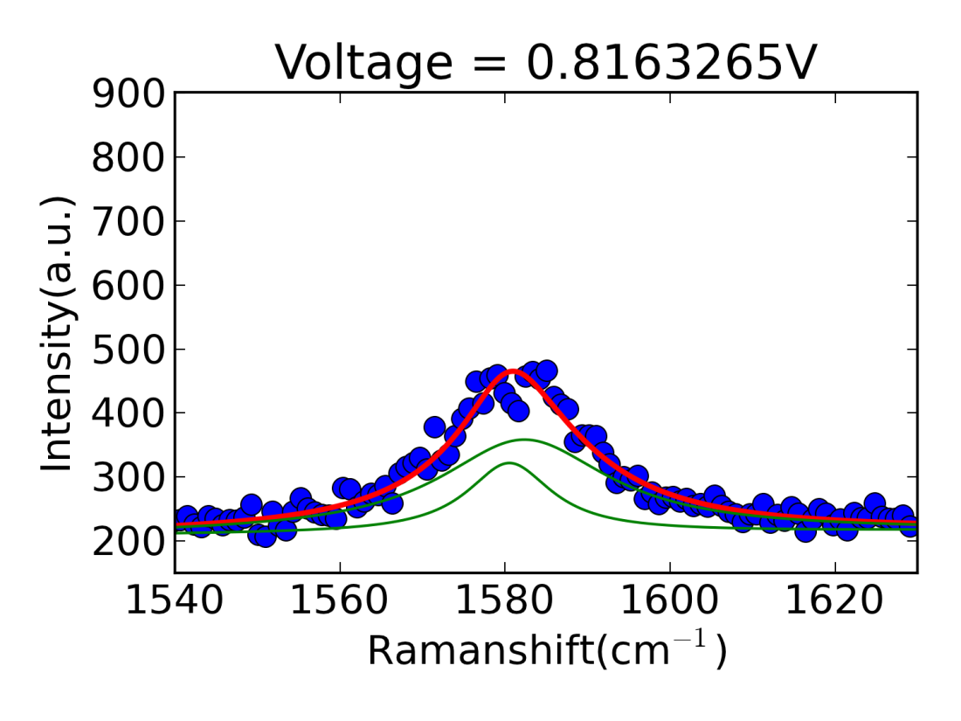
B=0, Single lorentzian fits
(a)
V_{bg}=-40.0V
V_{bg}=-29.8V
V_{bg}=-9.4V
V_{bg}=+0.8V
(b)
V_{bg}=-40.0V
B=0T, double lorentzian fit
V_{bg}=-29.8V
V_{bg}=-9.4V
V_{bg}=+0.8V

